Slide 1

Osmar Gonçalves Vieira
Programador Full Stack Sênior, trabalho com tecnologias Microsoft há mais de dez anos trabalhei desde o Asp Clássico até as mais novas apis no .Net Core 7 passando por diversas arquiteturas tanto no back-end quanto no front-end com html, css, Javascript e frameworks. Estudo Docker e Kubernetes e aplicação mobile com .Net Maui.

Slide 2
O que é o mongo DB?
Document Model / Multi-model
Escrito em C++
Opensource – https://github.com/mongodb/mongo
Multi-plataforma
Recebe e retorna dados em formato JSON, porém armazena dados em formato BSON

Slide 3
Versão Cloud (Saas)
Mongo DB Atlas
Veja: https://www.mongodb.com/cloud/atlas

Slide 4
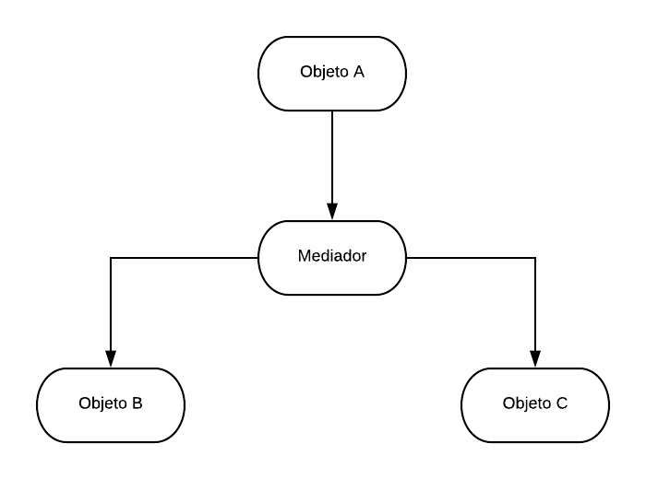
Mediator Pattern com MediatR
Hoje vamos falar do Mediator Pattern, um dos Design Pattern que vem ganhando espaço no ambiente de desenvolvimento e que possui o mediatR, uma biblioteca C# que simplifica e facilita sua implementação.
O Mediator Pattern cuida das interações entre diferentes objetos, fornecendo uma classe mediadora que coordena todas as interações entre os objetos, visando diminuir o acoplamento e a dependência entre eles e facilitando as manutenções. Portanto, nenhum objeto conversa diretamente com outro, sempre um objeto utilizará a classe mediadora para conversar indiretamente com outros objetos.
Para exemplificar melhor, consideremos o seguinte cenário:

Slide 5
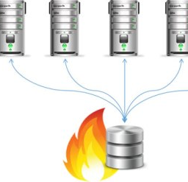
CQRS – O que é? Onde aplicar?
CQRS é uma daquelas siglas que está cada vez mais presente em nossas leituras, muitas vezes encontramos o CQRS sendo citado em conteúdos sobre DDD ou padrões de arquitetura escaláveis.
CQRS é um conceito muito importante e você precisa conhecer. Eu costumo dizer que todo arquiteto possui uma “caixa de ferramentas” e o CQRS é o tipo de ferramenta que precisa estar presente na sua caixa.
Deadlocks, timeouts e lentidão, seu banco pode estar em chamas.

Slide 6
Sincronização
Existem algumas estratégias para manter as bases de leitura e gravação sincronizadas é necessário escolher a que melhor atende ao seu cenário:
Atualização automática – Toda alteração de estado de um dado no banco de gravação dispara um processo síncrono para atualização no banco de leitura.
Atualização eventual – Toda alteração de estado de um dado no banco de gravação dispara um processo assíncrono para atualização no banco de leitura oferecendo uma consistência eventual dos dados.
Atualização controlada – Um processo periódico e agendado é disparado para sincronizar as bases.
Atualização sob demanda – Cada consulta verifica a consistência da base de leitura em comparação com a de gravação e força uma atualização caso esteja desatualizada.

Slide 7
Show me the code

Slide 8
Agradecimentos.
Link GitHub: https://github.com/ogvieira100/mongo_db_poc

